Slide 1
Journée de Médecine Générale 2015
La médecine de demain
Thérapie cognitive et comportementale de l’insomnie : traitement de « demain » par le médecin généraliste
Julie CHASTANG, Nicolas HOMMEY
Paris VI

Slide 2
Qu’est-ce-que l’insomnie ?

Slide 3
Insomnie : définition
RESSENTI d’une mauvaise qualité du sommeil
+
Retentissements diurnes lors de l’éveil
Notes:
La vie interne (physique et psychique) du sujet ; la vie relationnelle, l’efficience cognitive

Slide 4
L’insomnie : comment vous traitez ?

Slide 5
Le sommeil ça sert à quoi ?

Slide 6
Les TCC c’est quoi ?
MODULATIONS DU COMPORTEMENT (délai, fréquence, intensité,…)
SITUATION
REPONSE /REACTION
CONSEQUENCES
Comportement renforcé
Ou
Comportement inhibé
REPONSE

Slide 7
Les TCC c’est quoi ?
MODULATIONS DU COMPORTEMENT (délai, fréquence, intensité,…)
Plaisir d’être avec maman
CONFLIT
ECHEC SCOLAIRE
ABSENTEISME
Comportement renforcé
Ou
Comportement inhibé
EVITEMENT

Slide 8
Le cercle vicieux de l’insomnie
Croyances / attitudes :
-Durée « normale » du sommeil nécessaire
-s’endormir de suite ou jamais
-sommeil avant minuit c’est mieux
-certitude de ne pas pouvoir s’endormir
-la télé au lit c’est bien….
Mauvaises habitudes :
-horaires # rythme naturel
-rituel sommeil impropre
-sieste inadéquate
-activité lit inappropriée
- hypnotiques
Hyperactivation :
-anxiété
-tension intérieure
-symptômes fonctionnels
INSOMNIE
Conséquences :
-fatigue
-baisse performances
-trouble de l’humeur
-troubles sociaux
-difficultés affectives

Slide 9
Techniques TCC de l’insomnie
Préliminaire : hygiène du sommeil, facteur organique (douleurs, reflux,…)
Contrôle du stimulus
Restriction du temps passé au lit
Médiation cognitive

Slide 10
ORGANISATION DES CONSULTATIONS SUCCESSIVES
EVALUATION
INFORMATION
CONSIGNES
SOUTIEN

Slide 11
L’évaluation, ligne de base
l’entretien clinique (+/- questionnaire.pdf )
L’évaluation psychologique
Sévérité de l’insomnie Index.doc
Les croyances vis-à-vis du sommeil Inventaire.doc
Les objectifs du patient
L’agenda du sommeil agenda_2p.pdf

Slide 12
2 ) L’évaluation : AGENDA, Objectifs
Dialoguer:
Détecter:
  Mauvaises habitudes, freins à l’endormissement
  Une maladie du sommeil
Visualiser: le rythme veille et sommeil sur 24h:
  Présence de sommeil diurne, régularité des rythmes
  Différences jours travaillés, jours chômés
Calculer:
  Temps total de sommeil et délai d’endormissement: efficacité du sommeil
Puis accompagner le patient

Slide 13
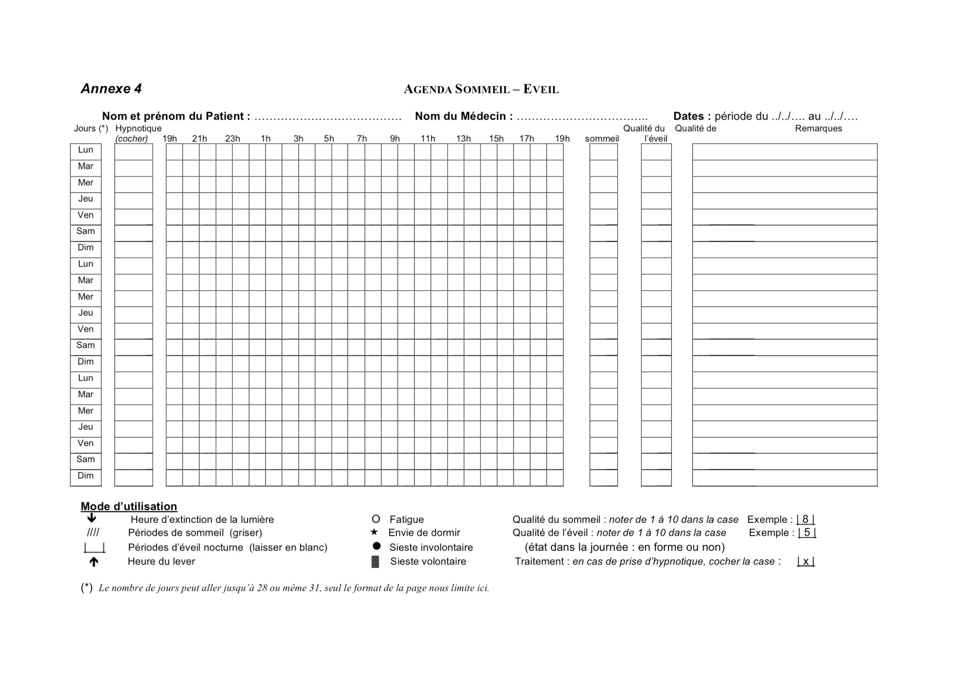

Slide 14
CONSIGNES D’UTILISATION
A remplir le matin au réveil et le soir pour la forme dans la journée
Ne pas demander une précision qui pourrait aggraver le trouble du sommeil
Sur une période de 2 à 3 semaines
Y compris lors des vacances
Evaluer la qualité de la nuit et de l’éveil

Slide 15
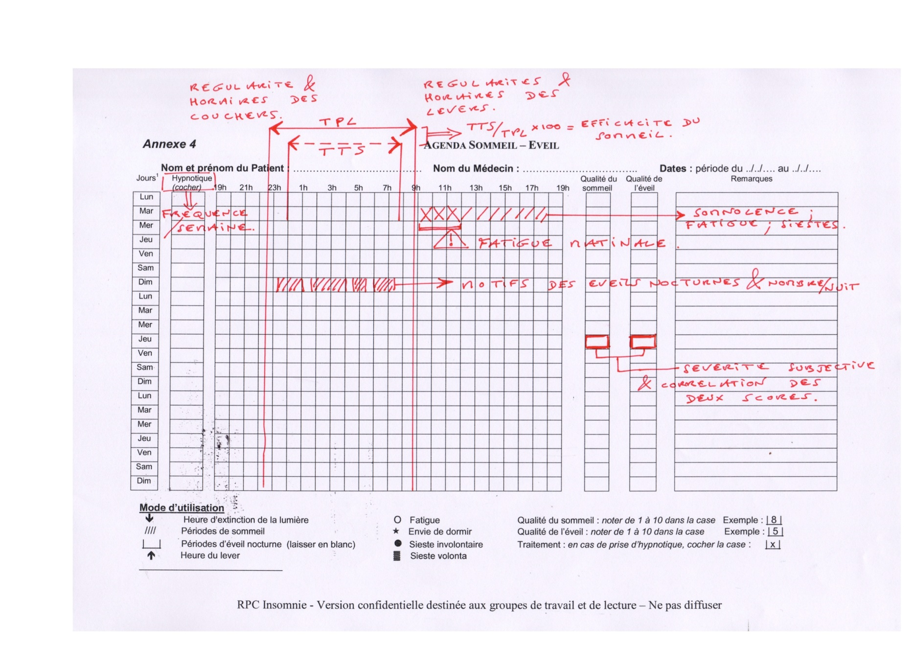

Slide 16

2 ) L’information sur le sommeil: l’homéostasie
= tendance à l’équilibre veille sommeil sur 24 heures
sommeil
veille

Slide 17
2 ) L’information sur le sommeil : horloge biologique
Entrainement et synchronisation des rythmes biologiques dont le rythme veille/sommeil
Rythme interne autonome modulé par des facteurs externes

Slide 18

2 ) L’information : l’horloge biologique entraine de nombreux rythmes dont veille / sommeil
> 2500 lux
INERTIE = 3 SEMAINES
mélatonine
REPAS
RYTHMES SOCIAUX
24,2 h

Slide 19
2 ) L’information sur le sommeil : structure
8h00
8h00

Slide 20
2 ) L’information sur l’insomnie:
Evaluation nécessaire de l’état psychologique
Dépression
Recherche par l’entretien, mais aussi à l’aide de questionnaires : HAD, Beck, STAI, Pichot
Stress
Anxiété

Slide 21
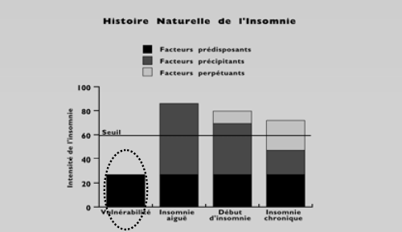
2 ) L’information sur l’insomnie : l’histoire naturelle

Slide 22
2 ) L’information sur l’insomnie :
Le conditionnement
Stimulus – Organisme – Réponse
Ex : je me couche, je crains une nouvelle insomnie, je m’inquiète et me contracte, je ne dors pas : le lit devient le lieu de l’insomnie et non du repos.
Modeling : apprentissage par observation (parents insomniaques, attitude du conjoint)
coping et sentiment d’efficacité personnelle : stratégie d’adaptation et aptitude à faire face

Slide 23
2 ) L’information sur l’insomnie :
La pharmacologie et les principes de sevrage
Explication de la Demi-vie d’une drogue
Diminution progressive des doses
Règles comportementales d’accompagnement du sevrage
SEVRAGE = insomnie, anxiété
½ vie
½ vie
½ vie
½ vie

Slide 24
Les drapeaux rouges
SOMMEIL NON RECUPERATEUR : SAS, SJSR/MPMI, épilepsie
BESOINS DE SOMMEIL «ANORMAUX »
SOMNOLENCE DIURNE EXCESSIVE
TROUBLES DU COMPORTEMENT PENDANT LE SOMMEIL

Slide 25
Proposition d’organisation des consultations
C 1 : Recueil de l’histoire + remise outils d’évaluation
lecture des résultats informations
C 2 : recueil des objectifs + infos et consignes
C3 , C4,… : accompagnement, +/- évaluation psychologique approfondie

Slide 26
Maintenant à vous !!

Slide 27
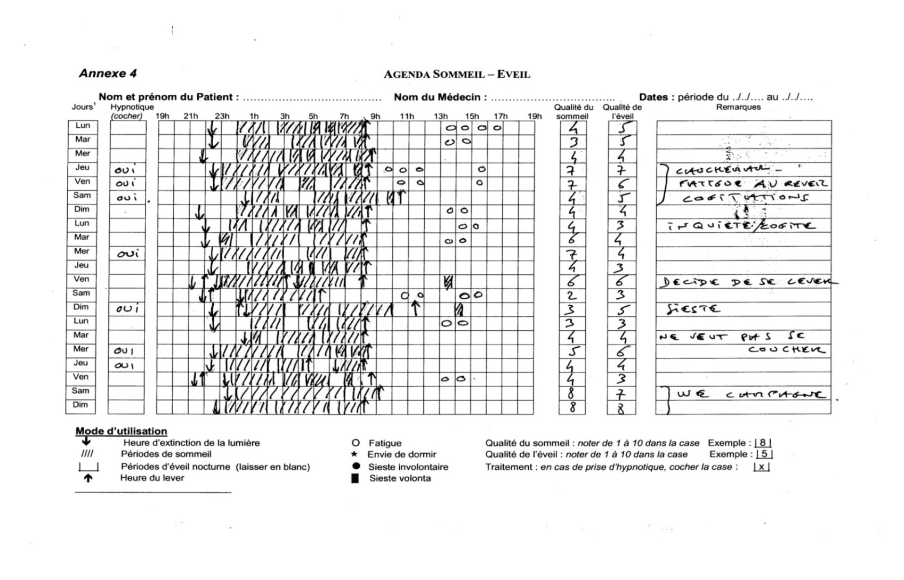
Une femme de 47 ans qui se plaint de mal dormir.
Notes:
27

Slide 28
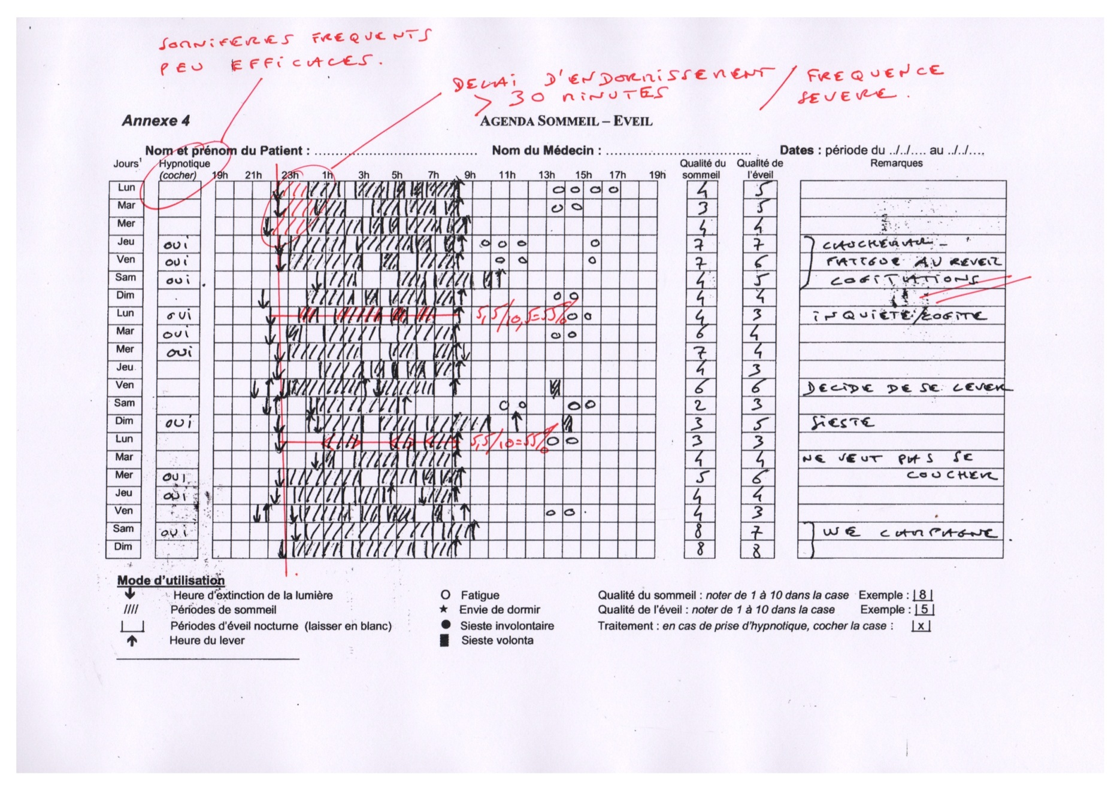
Notes:
28

Slide 29
Une femme de 47 ans : synthèse
insomnie psychophysiologique
nombreuses erreurs comportementales
si il n’y a pas de trouble psychique sous-jacent, le traitement comportemental seul est efficace.

Slide 30
Mme A, 76 ans se plaint de mal dormir depuis déjà 40 ans. Elle dit ne bien dormir qu’après 5h du matin, utilise du DONORMYL chaque soir. Elle se réveille plusieurs fois par nuit avec des difficultés de réendormissement et fait un pipi à chaque fois . Elle se plaint de fourmillements dans les jambes le soir ou la nuit parfois même éveillant.
Elle ne semble ni déprimée ni très anxieuse.
Objectifs :
diminuer les réveils nocturnes
diminuer les prises alimentaires associées
meilleure forme au réveil

Slide 31
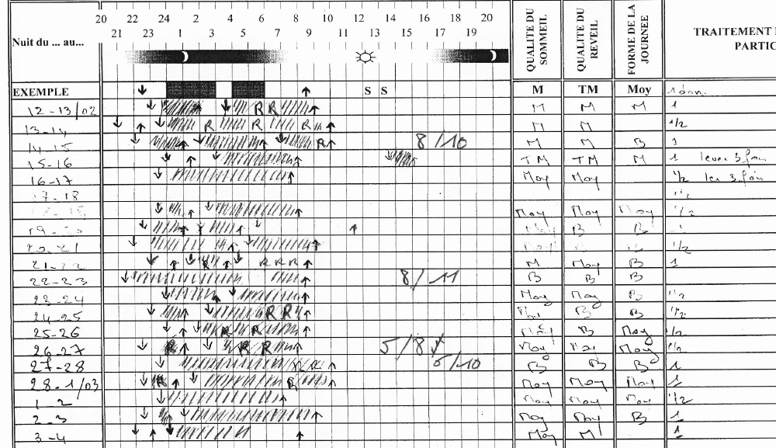
Agenda mme A

Slide 32
Croyances Mme A
avoir besoin de 8 h 00 de sommeil
besoin de récupérer après une mauvaise nuit
crois qu’il est mieux de prendre un pilule plutôt que d’avoir une mauvaise nuit, mais ne pense pas que c’est la seule solution
peu d’habiletés à faire face aux conséquences négatives d’une mauvaise nuit
incapacité à prédire la nuit suivante
ne craint pas les conséquences à long terme

Slide 33
Consignes Mme A
RTPL 6h 30
COUCHER AU PLUS TOT MINUIT
LEVER AU PLUS TARD 6 H OO (prévoir un truc à faire)
STOPPER LE PIPI NOCTURNE SI PAS BESOIN
PAS DE SIESTE
SI JE NE DORS PAS , JE ME LEVE (TV, LIRE,…)
PAS DE CAFE APRES 14 H
STOPPER LE DONORMYL

Slide 34
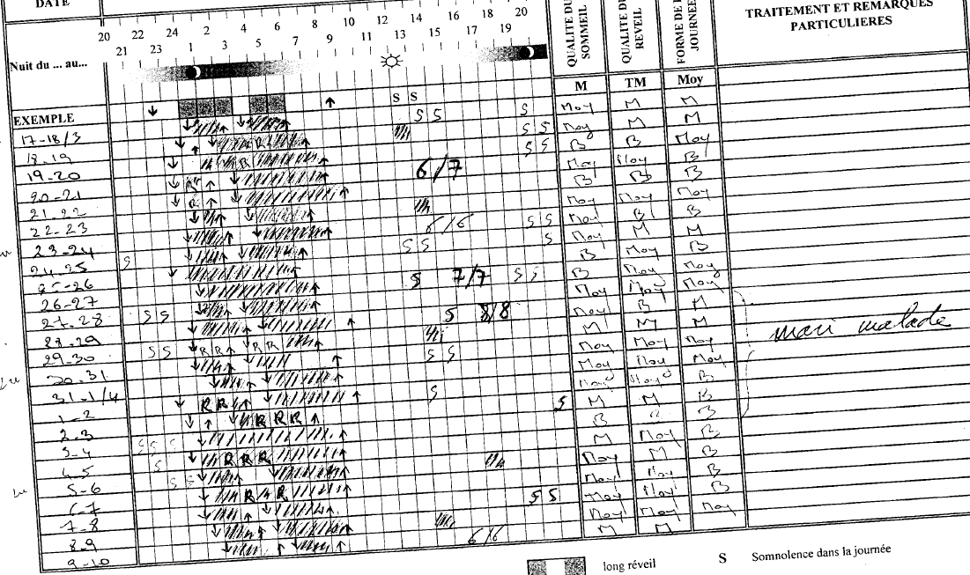

Slide 35
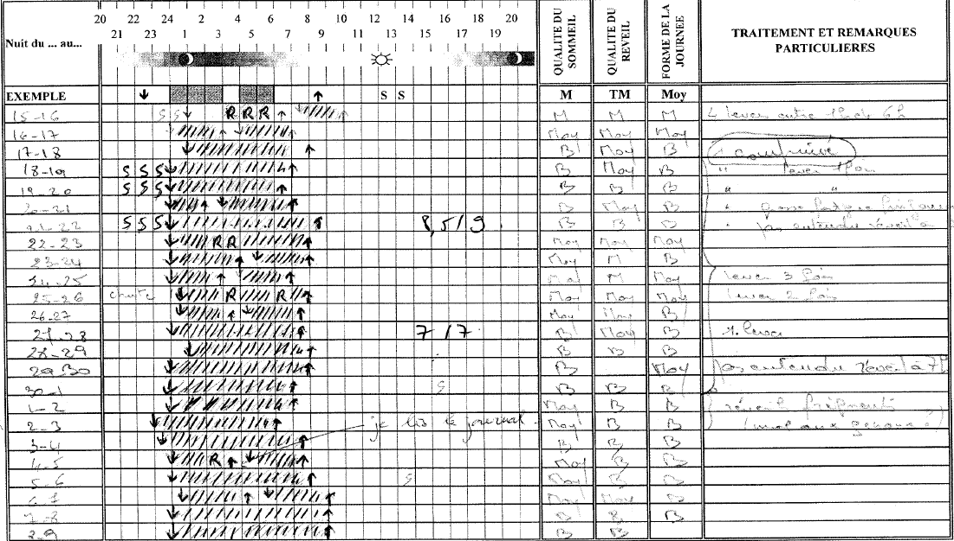

Slide 36
Mme A synthèse
rechercher les facteurs physiques favorisant : SJSR +/- MPMI, mictions inutiles, douleurs,…
Eliminer un médicament peu utile en pratique, sans dépendance mais avec effets rémanent sur l’éveil
appliquer la technique comportementale
réviser les croyances et conforter le traitement durablement (que faire en cas de ré aggravation)

Slide 37
Mme B. 46 ans, assistante commerciale, mère de trois enfants, active, sportive n’est ni anxieuse, ni déprimée.
Son insomnie a débuté il y a 10 ans par une insomnie sévère. Depuis elle consomme de l’Alprazolam, en milieu de nuit à cause de réveils fréquents et longs. S’inquiète quotidiennement de la qualité de son sommeil.
Objectifs :
stopper les médicaments
dormir 7 H 00
Moins de délai d’endormissement et d’anxiété vis-à-vis du sommeil

Slide 38
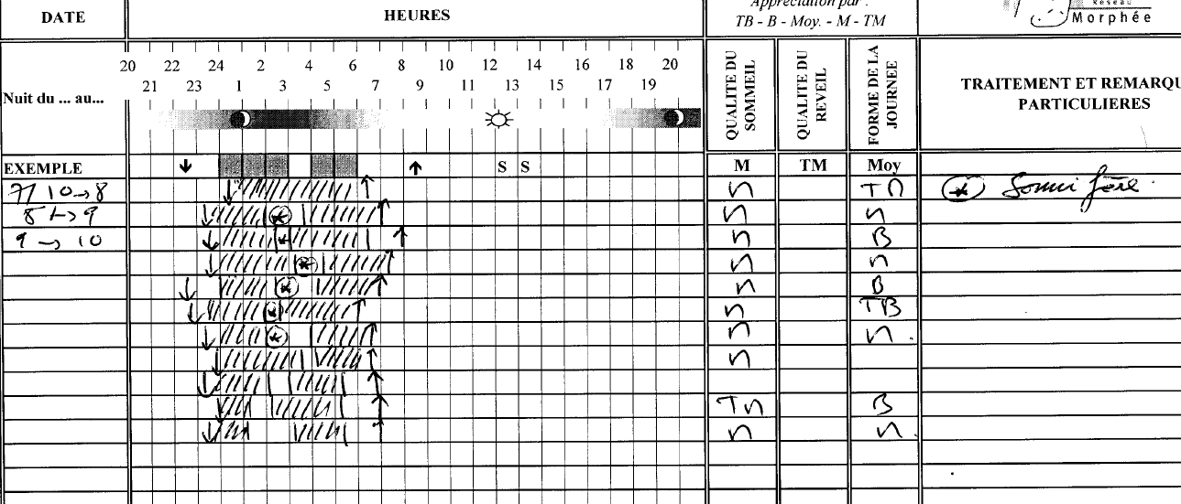
Mme B agenda

Slide 39
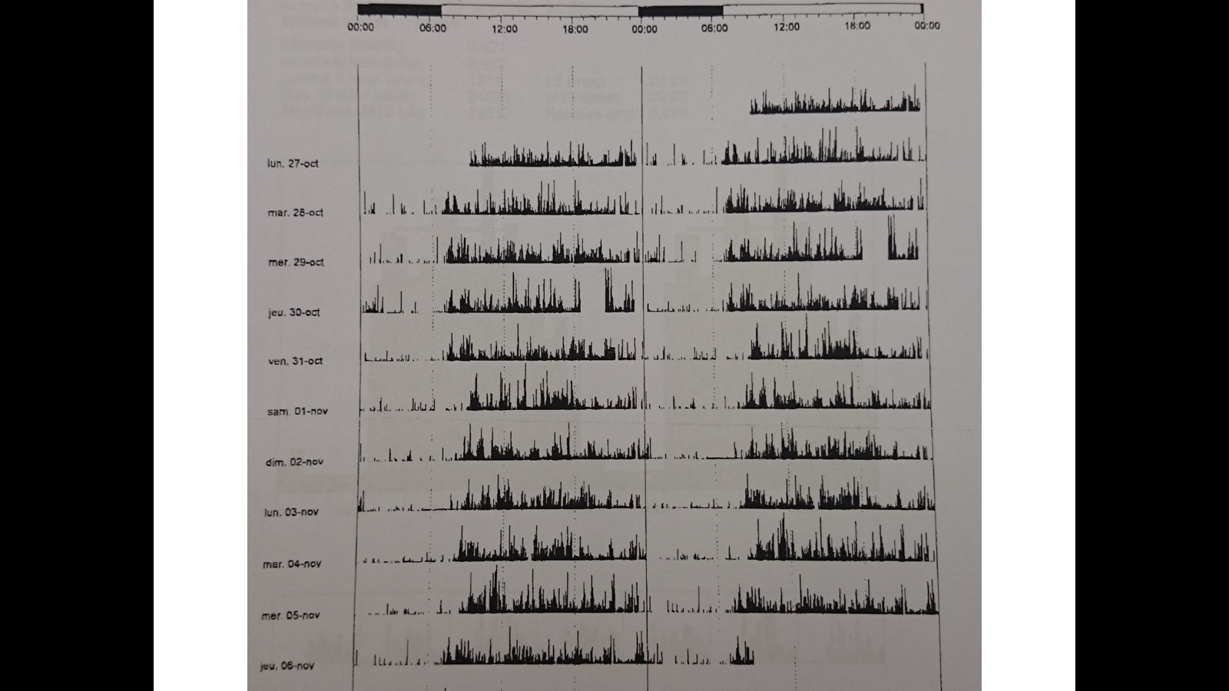

Slide 40
Mme B : croyances
anticipation anxieuse des conséquences quotidiennes de l’insomnie : irritabilité, préoccupation incessante, méforme, baisse des performances, manque d’envie
au pire: idées noires : « ça ne vaut pas le coup », pensées suicidaires.
craintes des conséquences à long terme : santé physique, perte de contrôle, ruiner sa vie, annuler des engagements
bien que l’utilisant quotidiennement la médication n’est pas la seule solution (supporte mal la dépendance)

Slide 41
Mme B consignes
RTPL = 6 h en se levant à 5h 30 – 6 h 00
pas de siestes
ne pas rester au lit pendant les insomnies
utiliser le médicament plutôt en début de nuit, en diminuant progressivement (après les bénéfices de la RTPL)
réviser les croyances en expliquant le cercle vicieux de l’insomnie (obsession)
revenir sur l’épisode initial pour relativiser et limiter la crainte de la récidive (facteurs d’entretien)

Slide 42
Mme B : synthèse
facteur déclenchant initial à rechercher pour comprendre et discuter (le comportement s’implante par crainte ou pour éviter que cela se reproduise)
la RTPL a été difficile à faire comprendre mais a apporté une amélioration notable et instauré la confiance
les croyances ont été modifiées progressivement
la diminution du traitement s’est faite progressivement goutte à goutte(Diazepam) sans urgence et après les progrès par la TCC

Slide 43
Mlle Bon. 30 ans se plaint de fortes difficultés pour se réveiller. Il lui faut trois réveils ou l’aide de tierces personnes (le veilleur de nuit de l’hôtel, ses parents qui la prennent pour une fainéante), mais est rapidement opérationnelle lorsqu’elle est réveillée.
Elle se dit anxieuse et facilement inquiète pour sa santé. Elle peut faire des nuits raccourcies par l’inquiétude de ne pas pouvoir se lever pour des RDV importants. Son père et sa mère sont insomniaques.
Elle consomme des médicaments régulièrement.
Elle est très couche-tard et en vacances dort facilement
9 h 00 par nuit.
Objectifs :
pouvoir se lever plus facilement
Diminuer l’anxiété

Slide 44
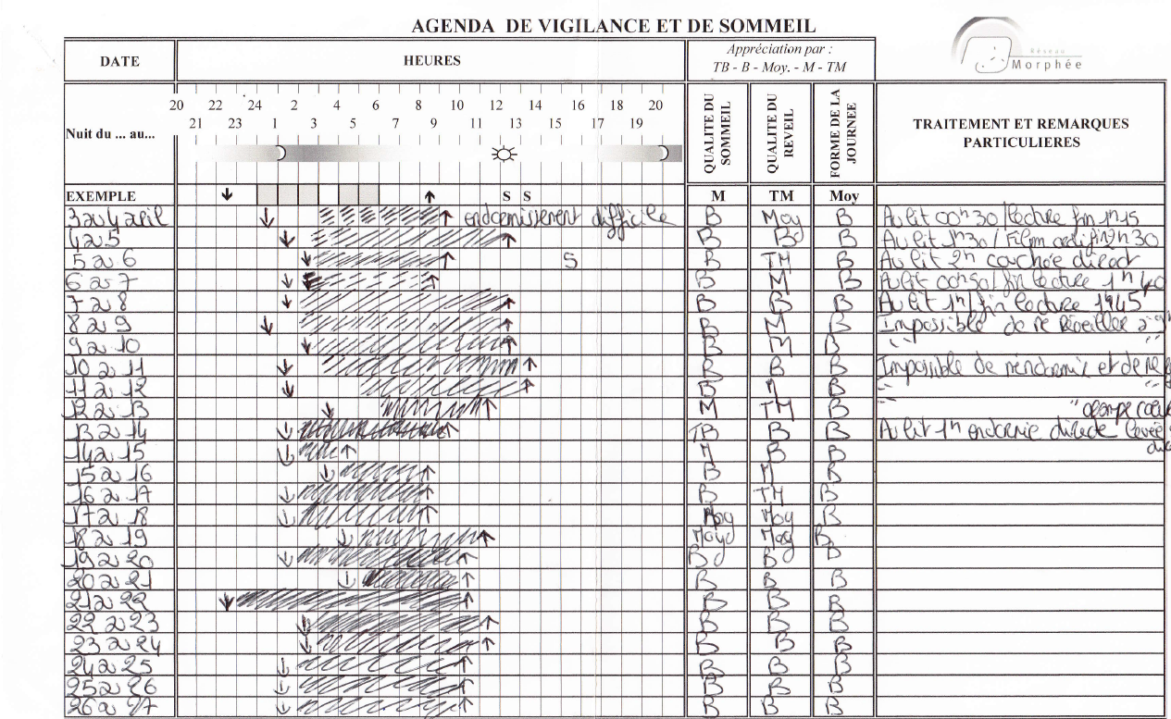

Slide 45
Mme Bon : synthèse
penser aux hypersomnies
ici il s’agit d’une longue dormeuse en privation chronique de sommeil
trouble anxieux à l’origine d’insomnie occasionnelle
conseils d’hygiène de sommeil, résilience par rapport aux besoin

Slide 46
Madame D. a 53 ans vient d’emménager dans votre région et vous la connaissez depuis peu. Elle vient renouveler son somnifère (Zolpidem : 1/j) qui lui a été prescrit il y a 6 mois et dont elle dit avoir besoin.
D’allure soignée et souriante, elle ne souhaite pas aborder d’autres problèmes que l’insomnie. Vous lui avez proposé de tenir un agenda de sommeil pour établir le contact.
Qu’en pensez-vous?

Slide 47
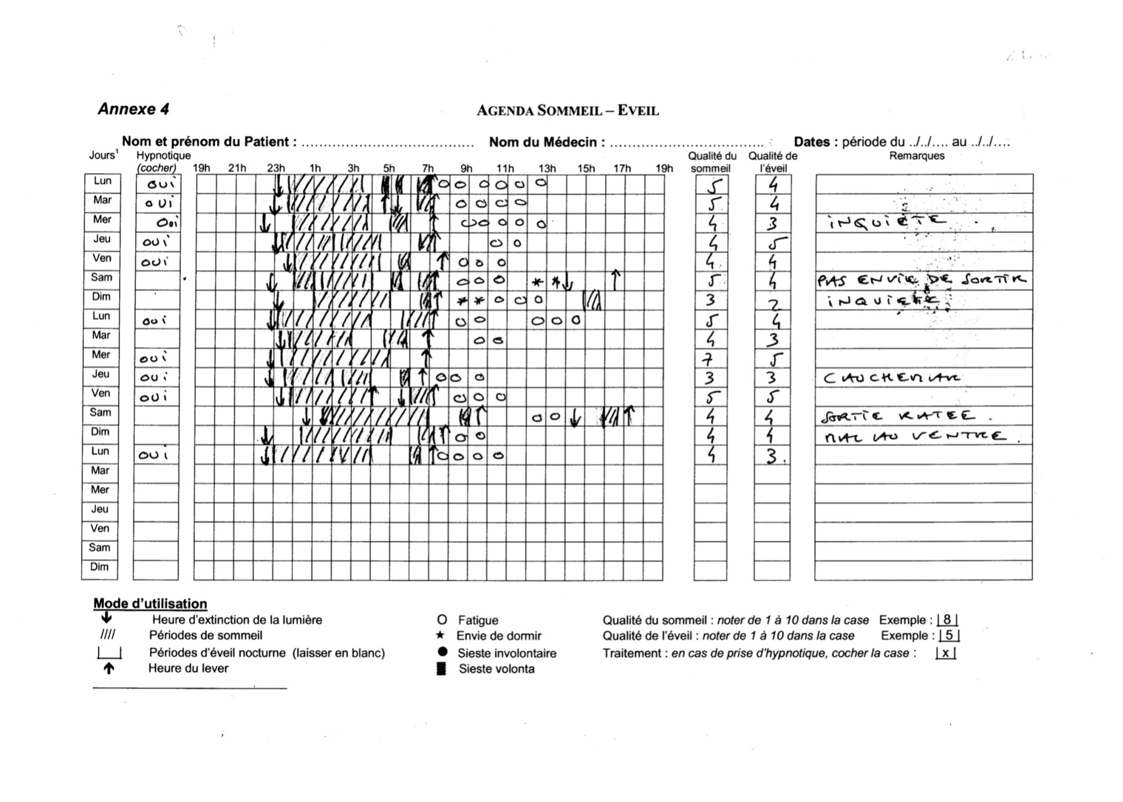
Madame D
Notes:
47

Slide 48
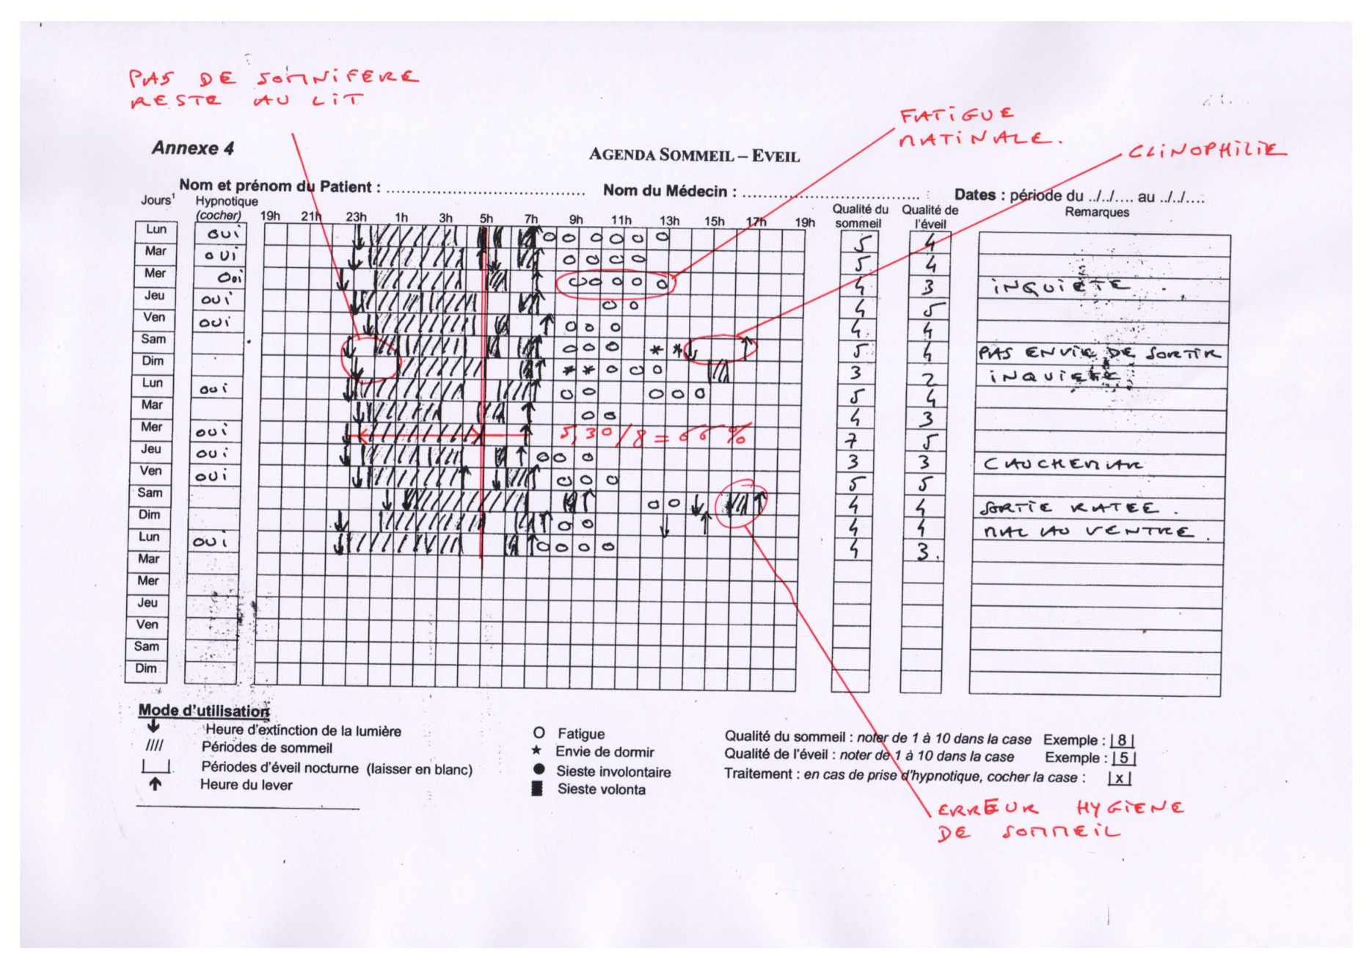
Notes:
48

Slide 49
Mme B: synthèse
Il y a une souffrance psychique sous-jacente probable : l’insomnie est le « symptôme admissible » à partir duquel la relation médecin-malade débute.
la croyance dans l’utilité du somnifère est conférée par des tentatives trop courtes (une nuit) de sevrage. La dépendance est installée.
les erreurs comportementales ont débuté : chercher à rattraper du sommeil en restant au lit, faire des siestes tardives, se coucher plut tôt « au cas où » …

